Slide 1


IDTasty Road
강수경 김민진

Slide 2


CONTENTS
01 기획의도
02 구성
데이터베이스
클래스
스토리보드
03 기대효과

Slide 3
01 기획의도

Slide 4






01 기획의도

Slide 5
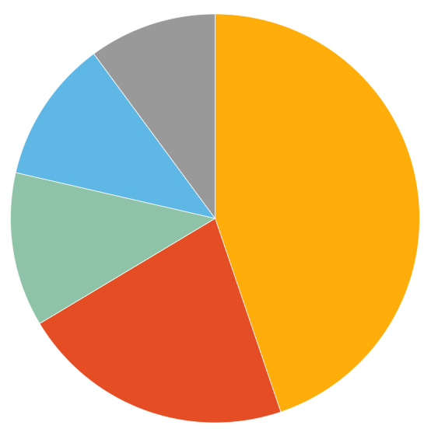
01 기획의도
기타
(10.1%)
빨리 나오는
(11.3%)
맛있는
(44.8%)
점심식사를 선택하는 기준?
가까운
(12.2%)
모바일 식권 서비스인 식권대장 운영사 벤디스가 직장인 1,398명을
대상으로 직장인 점심시간 이용현황 설문 조사를 실시했다. 이에 따르면 직장인이 선택하는 점심식사 식당 조건으로는 맛(44.8%), 저렴하고 푸짐한(21.6%), 사무실에서 가까운(12.2%), 음식이 빨리 나오는 곳(11.3%), 순을 나타냈다.
저렴하고 푸짐한
(21.6%)

Slide 6
02 구성

Slide 7
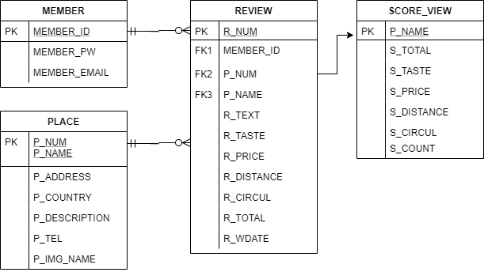
02 구성
데이터베이스

Slide 8
02 구성
클래스
MemberVO
MemeberDAO
MemberDAOimpl
PlaceVO
PlaceDAO
PlaceDAOimpl
회원 정보 관리
식당 정보 관리
ReviewVO
ReviewDAO
ReviewDAOimpl
ProjectService
ProjectController
(서블릿)
리뷰 정보 관리
클라이언트 요청 처리

Slide 9
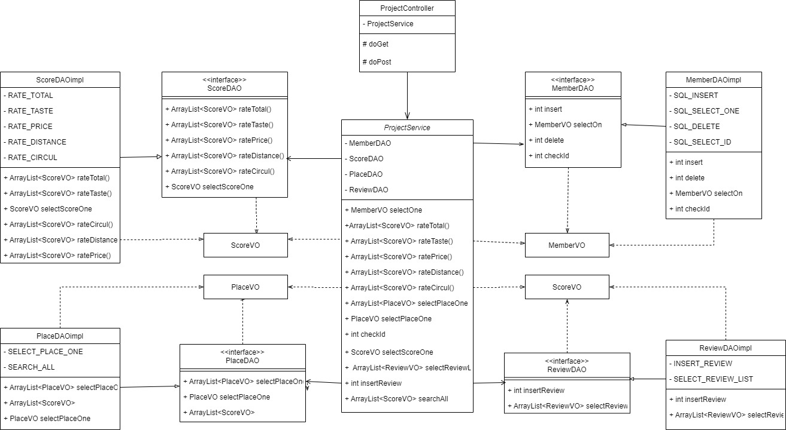
02 구성
클래스 다이어그램

Slide 10
02 구성
페이지 별 기능
맛집 랭킹
로그인
회원가입
맛집 순위
상세 리뷰
리뷰 작성
회원 체크
아이디
중복 체크
총점 순위
가게 소개
항목별 별점
매기기
세션 설정
입력
예외 처리
맛/거리/회전율/가성비
순위
가게 상세
점수
코멘트
남기기
카테고리 별
순위
코멘트 보기
가게 검색

Slide 11
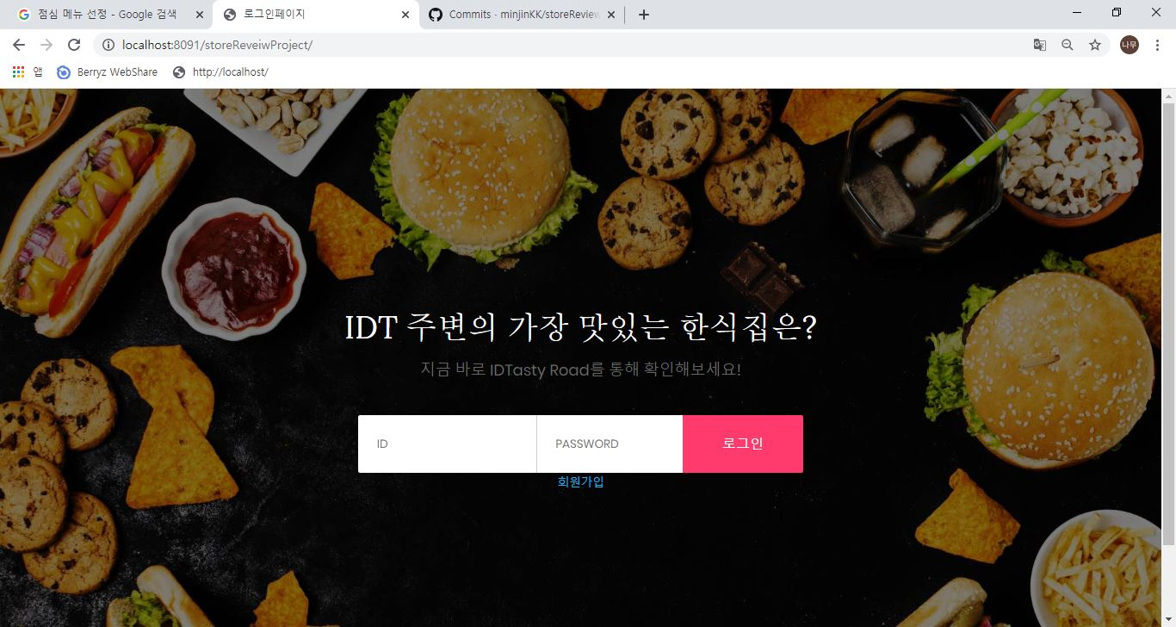
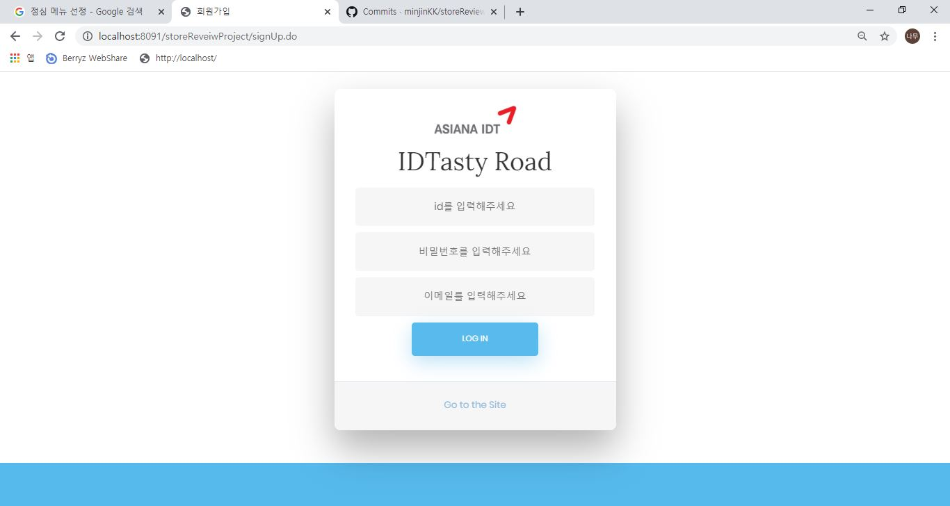
02 구성
스토리보드
로그인 및 회원가입 페이지

Slide 12
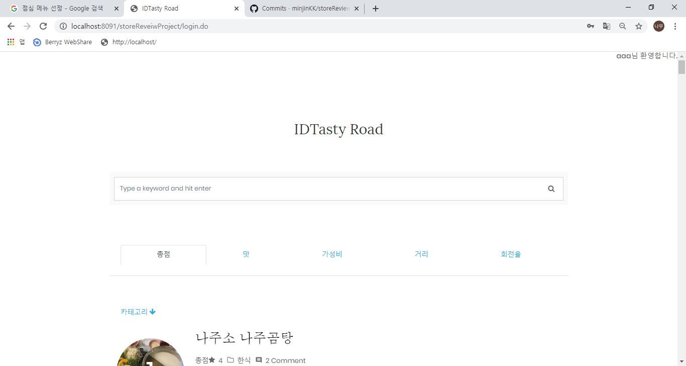
02 구성
스토리보드
메인 화면: 총점, 맛, 가성비, 거리, 회전율 기준 순위 및 식당 검색

Slide 13
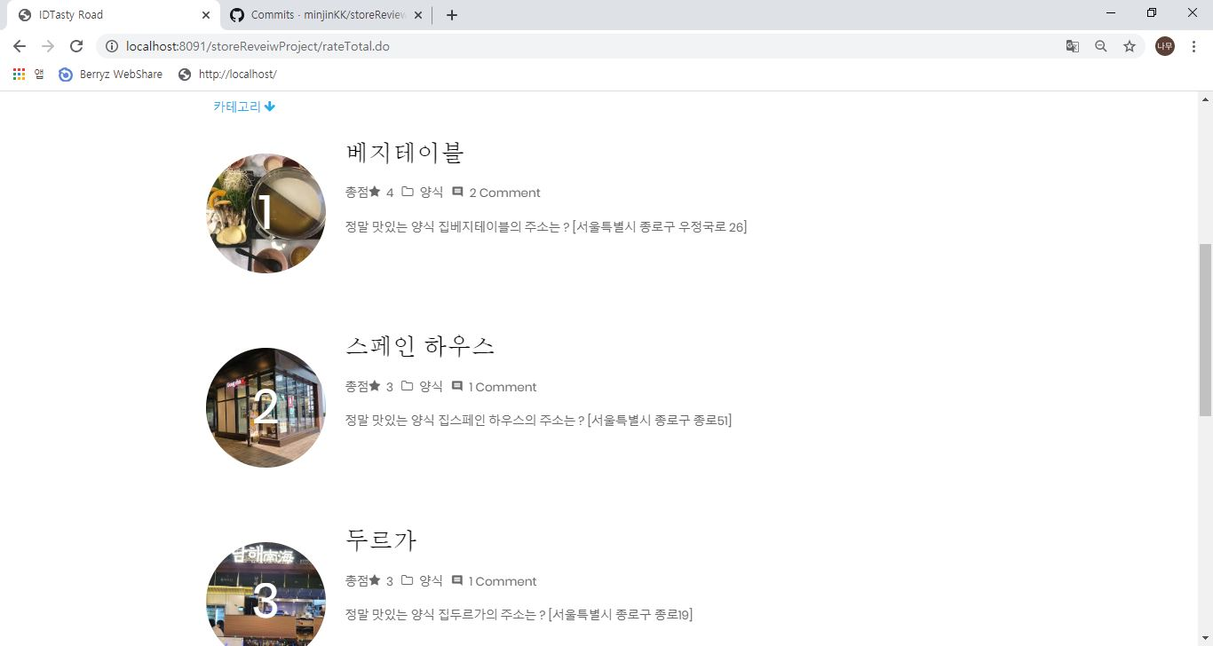
02 구성
스토리보드
메인 화면: 음식 종류별 카테고리 분류

Slide 14
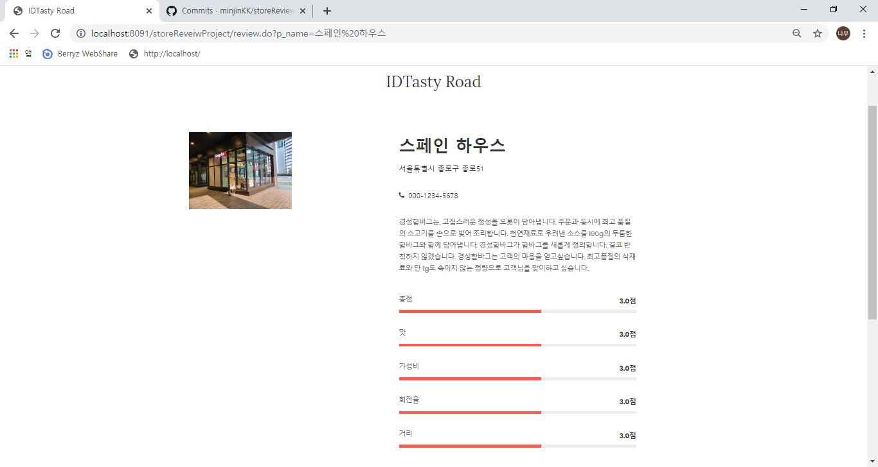
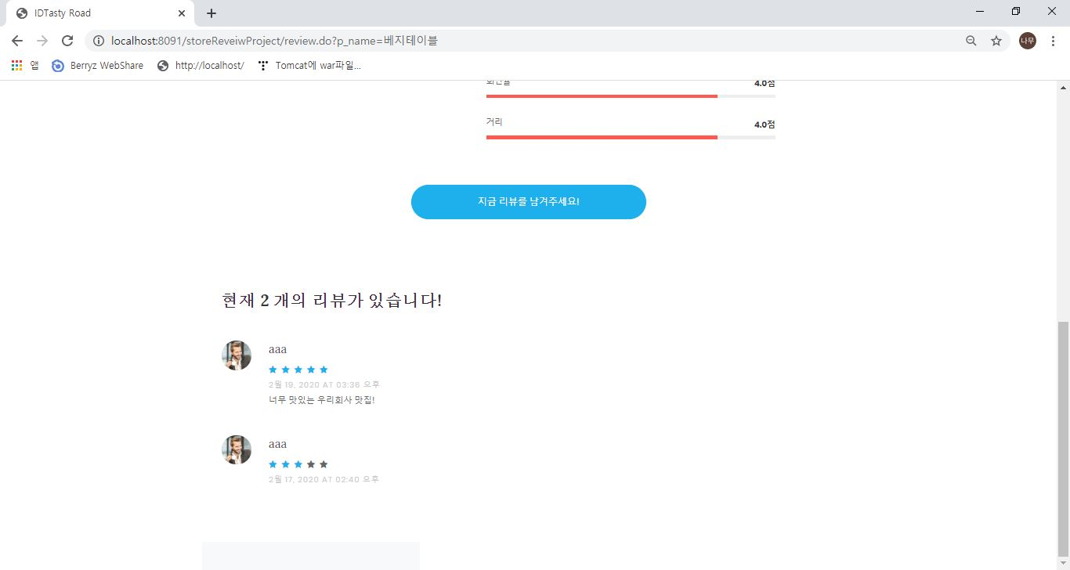
02 구성
스토리보드
리뷰 페이지: 항목별 점수, 리뷰 목록 조회

Slide 15
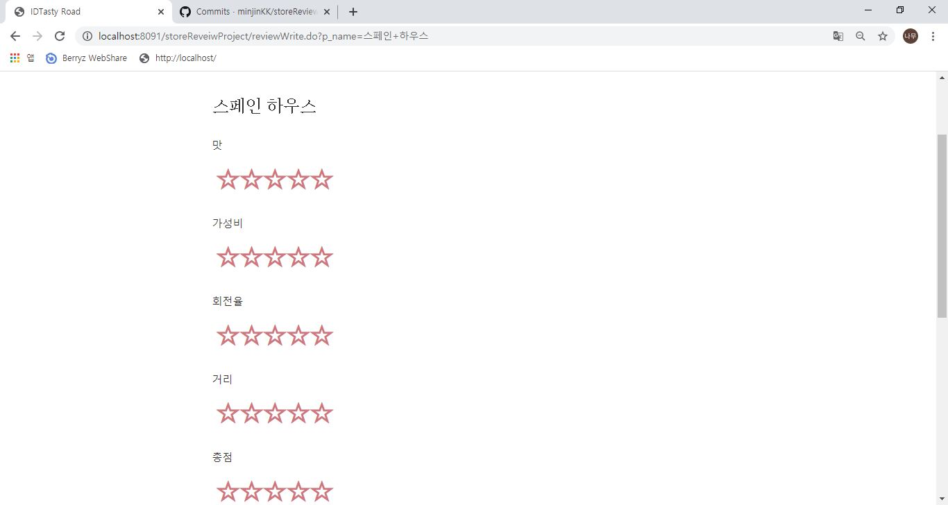
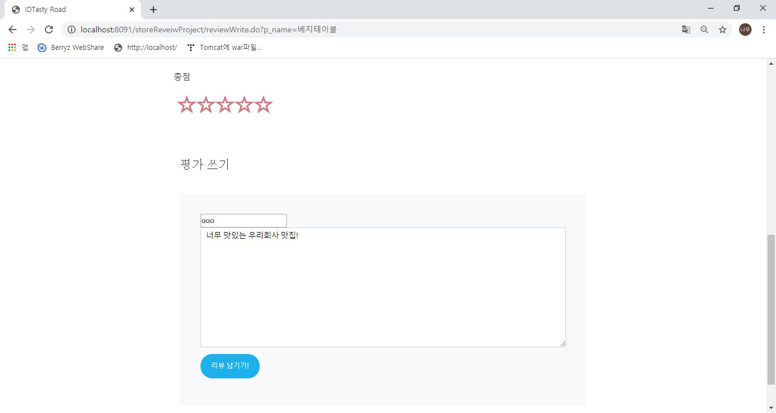
02 구성
스토리보드
리뷰 작성: 점수 부여 및 코멘트 추가

Slide 16
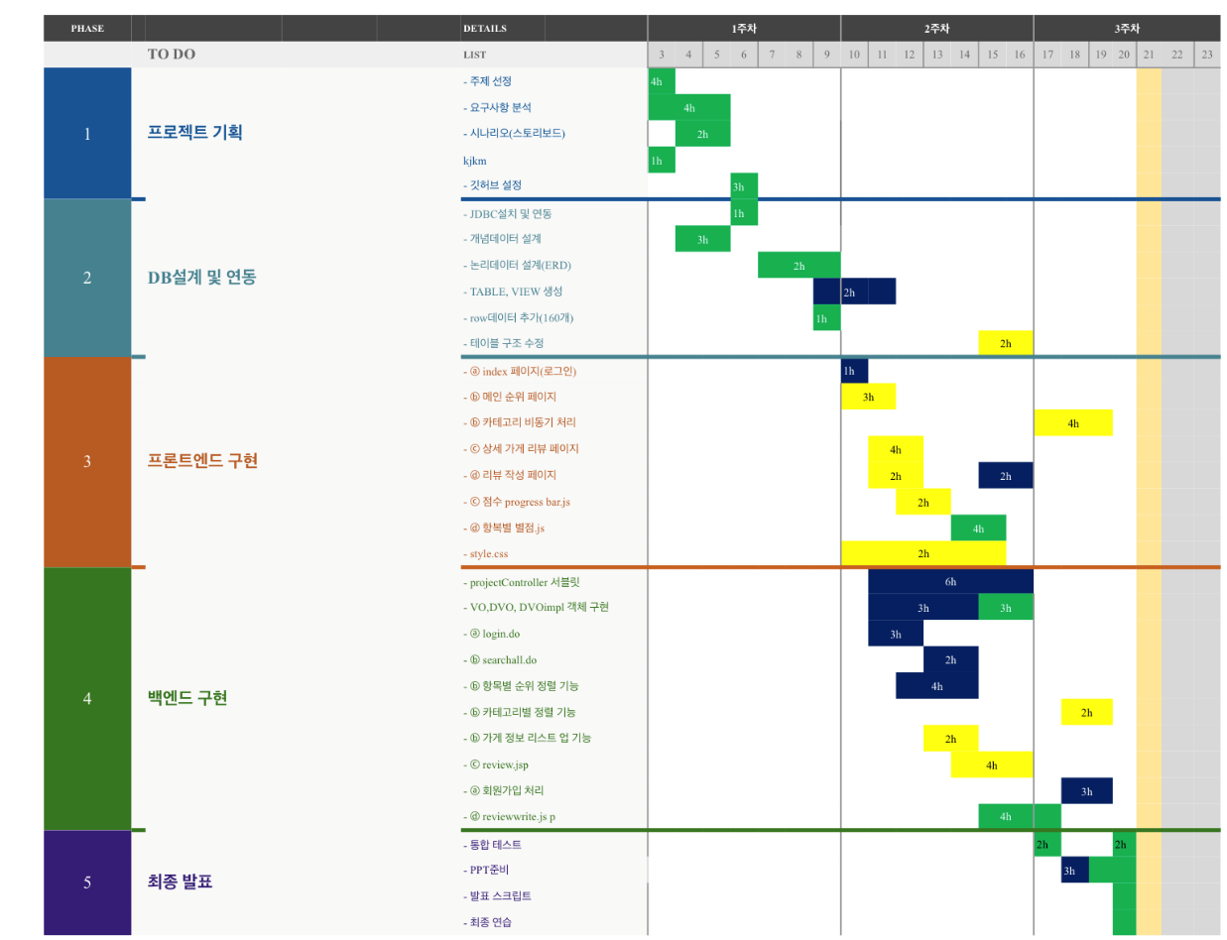
Time Table

Slide 17
03 기대효과

Slide 18



03 기대효과
메뉴 선정 시간 단축
맛집 정보 공유
신뢰도 높은 정보 획득

Slide 19
감사합니다

